Slide 1
Relato da Coordenação Geral
XIII Simpósio Brasileiro em Segurança da Informação e de Sistemas Computacionais

Slide 2
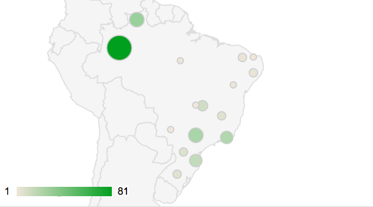
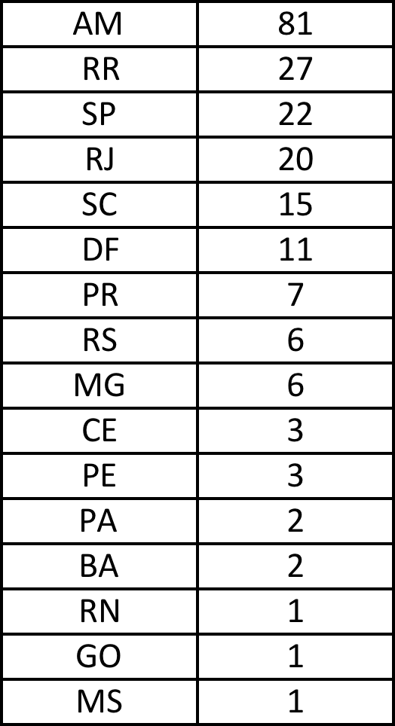
SBSeg 2013 em números (1/3)
291 Inscritos (202 presentes)
201 Pagos
35 Isentos e Convidados
Distribuição por Estados

Slide 3
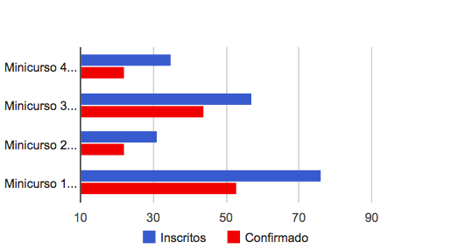
SBSeg 2013 em números (2/3)
Inscrições nos Minicursos
99 Inscritos
35
22
57
44
31
22
76
53

Slide 4
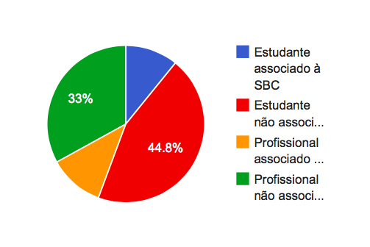
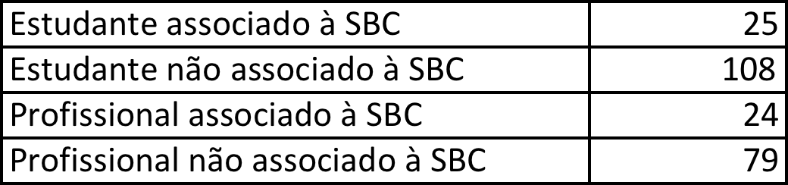
SBSeg 2013 em números (3/3)
Sumário de Categorias
10.8%
11.3%

Slide 5
SBSeg 2013 em Finanças
Arrecadado | Valores
Comitê Gestor Internet (Patrocínio) | R$100.000,00
CNPq | R$15.000,00
CAPES | R$45.000,00
FAPEAM | R$29.850,00
Inscrições | R$42.198,00
INTEL (Patrocínio) | R$10.000,00
START (Patrocínio) | R$2.500,00
Total | R$244.548,00
Despesas | Valores
Passagens, Hospedagens e Diarias | R$45.604,61
Infraestrutura | R$63.833,00
Servicos Gráficos (..Bolsas, camisas) | R$20.893,55
Alimentação | R$37.030,00
Outros | R$6.780,00
Total | R$174.141,16

Slide 6
Sejam Bem-Vindos e aproveitem a estada em Manaus!
XIII Simpósio Brasileiro em Segurança da Informação e de Sistemas Computacionais

